Slide 1

令和５年度大阪府災害廃棄物対策基礎研修
災害廃棄物処理の実効性確保
に向けた環境省の取組について
令和５年７月
環境省近畿地方環境事務所 資源循環課

Slide 2
近年の大規模災害における災害廃棄物の発生量及び処理期間
災害名 | 発生年月 | 災害廃棄物量 | 損壊家屋数 | 処理期間
東日本大震災 | H23年3月 | 3100万トン （津波堆積物1100万トンを含む） | 全壊：118,822 半壊：184,615 | 約3年 （福島県を除く）
阪神・淡路大震災 | H7年1月 | 1500万トン | 全壊：104,906 半壊：144,274 一部損壊：390,506 焼失：7,534 | 約3年
熊本地震 （熊本県） | H28年4月 | 311万トン | 全壊：8,668 半壊：34,492 一部損壊：154,098 | 約2年
平成30年7月豪雨 （西日本豪雨災害） （岡山県、広島県、愛媛県） | H30年7月 | 189万トン^{(※1)} | 全壊：6,603^{(※2)} 半壊：10,012^{(※2)} 一部損壊：3,457^{(※2)} 床上浸水：5,011^{(※2)} 床下浸水：13,737^{(※2)} | 約2年
令和元年房総半島台風 ・東日本台風 | R1年9月､10月 | 154万トン^{(※3)} | 全壊：3,650^{(※4)} 半壊：33,951^{(※4)} 一部損壊：107,717^{(※4)} 床上浸水：8,256^{(※4)} 床下浸水：23,010^{(※4)} | 約2年 （予定）
新潟県中越地震 | H16年10月 | 60万トン | 全壊：3,175 半壊：13,810 一部損壊：103,854 | 約3年
平成２６年８月豪雨 （広島土砂災害） （広島市） | H26年8月 | 52万トン | 全壊：179 半壊：217 一部損壊：189 浸水被害：4,164 | 約1.5年
令和２年７月豪雨 | R2年7月 | 53.4万トン^{(※5)} | 全壊：1,621^{(※６)} 半壊：4,504^{(※６)} 一部損壊：3,503^{(※６)} 床上浸水：1,681^{(※６)} 床下浸水：5,290^{(※６)} | 約1.5年^{(※7)} （予定）
(※1) 主要被災３県の合計（令和２年７月時点）
(※2) 主要被災３県の公表値の合計（平成31年１月９日時点）
(※3) 被災自治体からの報告の合計（令和３年１月末時点）
(※4) 内閣府防災被害報告の合計（令和２年４月10日時点）
(※5) 被災自治体からの報告の合計（令和３年１月末時点）
土砂混じりがれきを含む。
(※6) 被災自治体からの報告の合計（令和３年8月末時点）
(※7) 熊本県分のみ（令和３年7月末時点）

Slide 3
大規模災害の特性
災害 | 一次災害 | 二次災害 | 備考
阪神・淡路大震災 | 内陸地震（野島断層）（M7.3） | 通電火災・液状化・斜面崩壊 | ・死因は圧死・窒息死 ・耐震基準見直しの きっかけ
東日本大震災 | 海溝型地震 (M9.0） | 通電火災・液状化 大津波（遡上高４０．５ｍ）・ 福島第一原子力発電所事故・ 沿岸部火災 | ・死因は９割が水死 ・液状化は東京湾沿 岸中心に発生
熊本地震 | 内陸地震 （M6.5余震) | ２８時間後にM7.3の本震 土石流・地すべり・がけ崩れ 等の土砂災害 | ・関連死が直接死の ４倍
西日本豪雨災害 | 水害 （土石流等） | バックウｵーター（本流→支流） 下水道閉塞等による内水氾濫 ダム放流による河川決壊 | ・土砂流でコアストー ン発生
令和元年房総半島台風・東日本台風 | 台風 | バックウｵーター（本流→支流）

Slide 4


地震と水害による災害廃棄物処理の違い
項 目 | 地 震 | 水 害
発生個所 （時期） | 地盤や土地利用等の状況によって変化（耐震性の低い建物が被災） 突発的に発生 | 河川決壊は低地部、土砂災害は山麓部に被害が集中 夏～秋季を中心に発生（集中豪雨や台風時期）
廃棄物組成の特徴 | 全壊等の建物撤去によるものが中心 瓦・コンクリートブロックなど、不燃物の排出が多い 片づけごみは、割れ物、家具、家電類が比較的多い | 大量の土砂、岩石、流木が発生する場合がある 床上・床下浸水による片づけごみが多く、建物解体は比較的少ない 片づけごみは、水分・土砂等を含んだ畳・敷物・衣類・木くずや大型ごみ（家具等）が発生
片付けごみの排出状況 | 家から壊れた物を排出し、必要なものは家の中で保管する →比較的分別されて排出されやすい | 床下の泥だし・消毒乾燥のため、浸水した家から濡れた物をいったん排出し、必要なものを取り出す→比較的分別されにくい
特に注意が 必要なこと | 比較的広範囲が被災するため、災害廃棄物発生量は多い 倒壊家屋解体は重機使用 | 水分、泥等を含むため、ごみ出しが困難 水分を含むため、腐敗しやすく、悪臭・汚水発生に注意 分別排出が困難なため、集積場では大まかな分類を実施 浸水した浄化槽は速やかにし尿等の収集が必要
ごみ出し先、 収集運搬時の注意点 | 基本は家の前、ガレージや庭先に分別してごみ出し、道路事情が悪い場合は、集積場を検討 | 水分による重量増のため、積み込み時に注意が必要 床上浸水以上は、一軒当たりの排出量が多く、ごみ出しは地震より早くなるため、早期の収集が必要

Slide 5
災害時に発生するごみの内容
名前 | 内容
片付けごみ | 災害によって使えなくなった家財
解体ごみ | 災害で破壊された家屋の解体によって出てくるごみ（コンクリート、木材等）
し尿 | 仮設トイレに溜まったし尿 使用済みの携帯トイレ
避難所ごみ | 避難所生活に伴って出てくるごみ
生活ごみ （普通ごみ） | 通常の生活から出てくるごみ

Slide 6
災害時に発生するごみの量

Slide 7
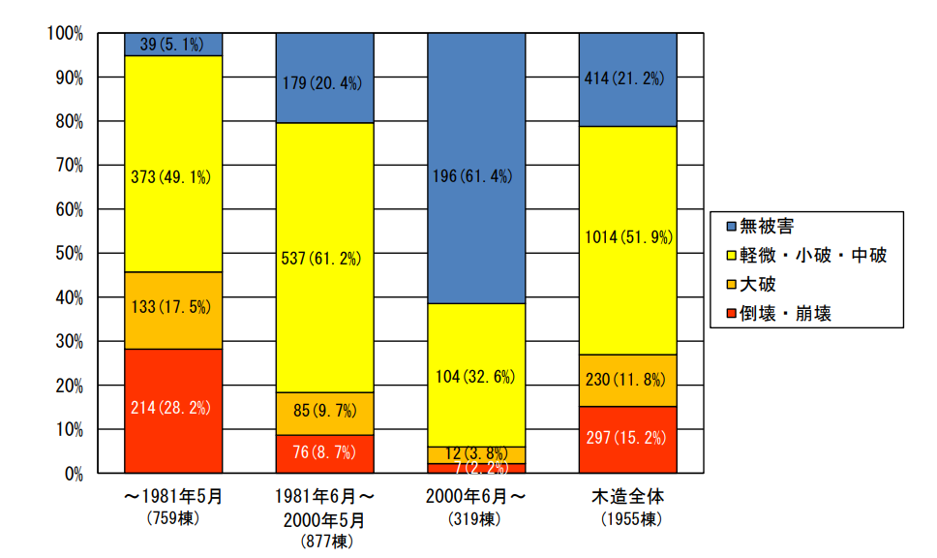
熊本地震における木造家屋の建築時期別被害状況
（出典：熊本地震における建築物被害の原因分析を行う委員会報告書（２０１６年９月）

Slide 8
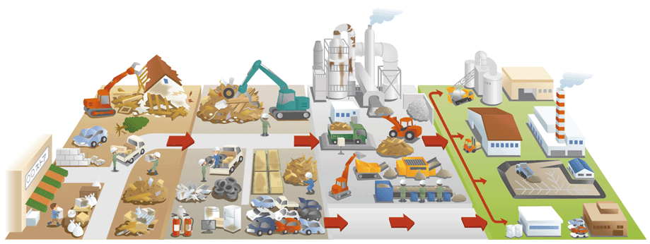
災害時に発生するごみの処理の流れ（東日本大震災）
被災地域
分別排出
家屋解体
一次仮置場
粗選別
危険物の除去等
二次仮置場
破砕
選別
資源物の保管
受け入れ先
焼却
埋立
再利用

Slide 9
災害時の行政能力の限界
一度に、大量に発生
自治体が普段扱っていない性状の廃棄物が発生
普段とは異なる量・質の業務が発生
災害時特有の状況
年間発生量の〇〇倍
災害発生日の翌日から片付けごみの排出が始まる
災害廃棄物は「一般廃棄物」
でも実際には解体ごみや危険物等、産業廃棄物に近いものが大量に発生する
支援の受け入れ、他組織との連携
技術系（ex.土木積算）と事務系（ex.外注管理、災害査定対応等）の両方の業務が求められる
住民への対応
情報網の寸断、住民広報への限界
施設、機材の被災

Slide 10
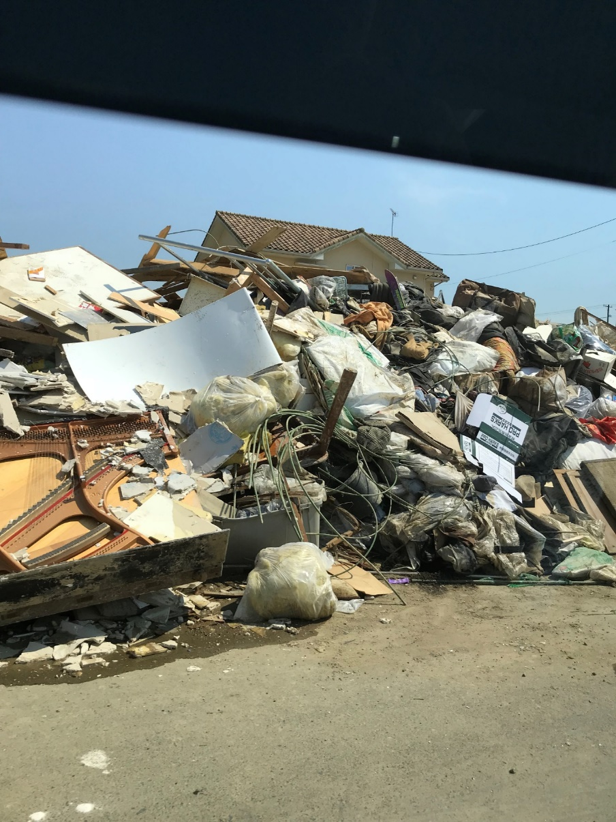
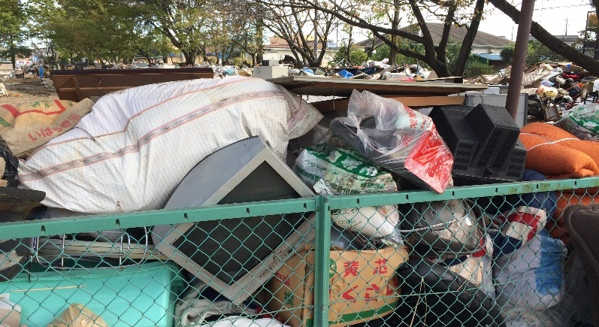
《災害ごみの排出・収集過程でよく起きる問題》
大量の混合ごみが発生する

Slide 11
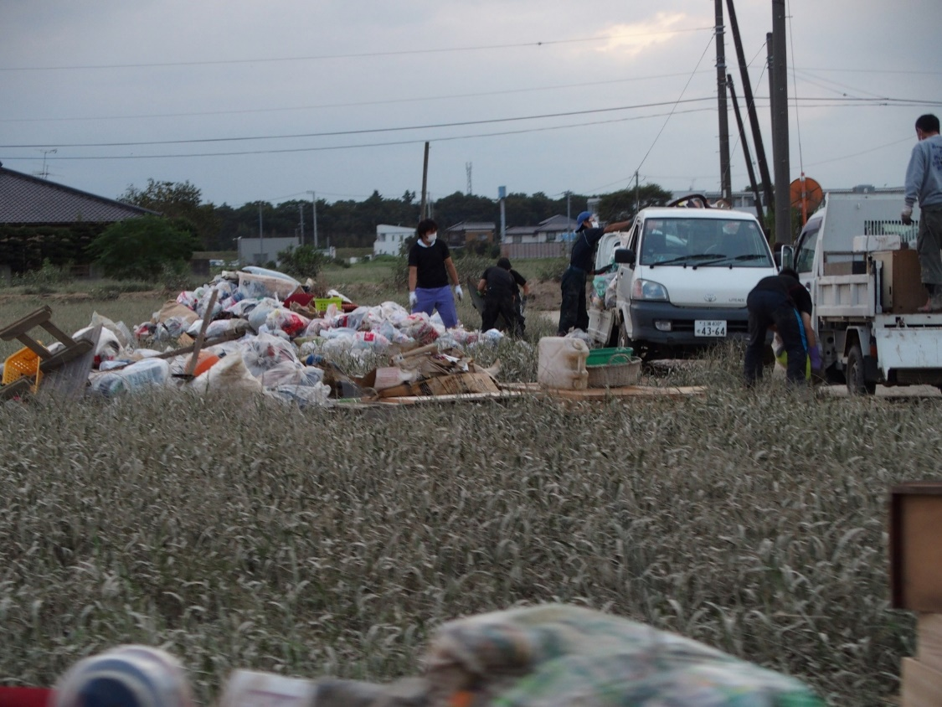
自治体が把握していないごみ置き場ができる

Slide 12





片付けに必要な人手が足りない
大きな災害のとき、
広範囲の被害が出た災害のとき、
コロナ禍での災害のとき、
十分なボランティアの支援が
得られないことも。
高齢者、妊婦、障害のある方等、
自力で片付けやごみの排出が
難しい人への支援も必要。

Slide 13
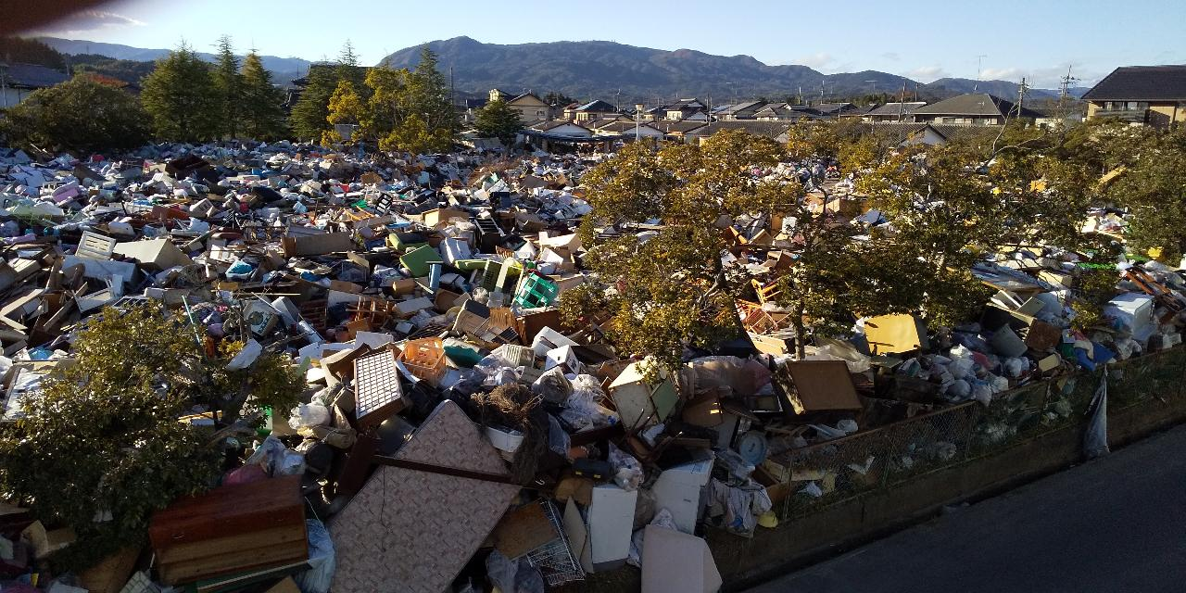
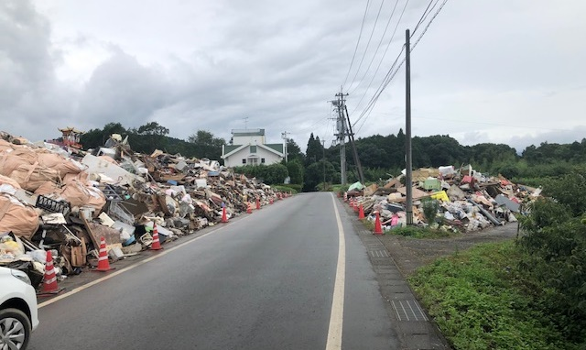
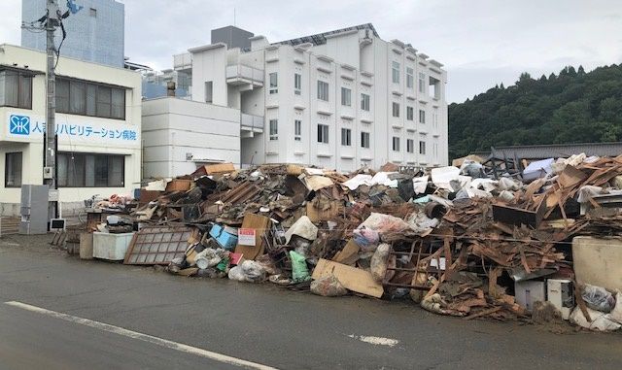
災害廃棄物の処理が長引く
無管理の住民用仮置場の事例

Slide 14
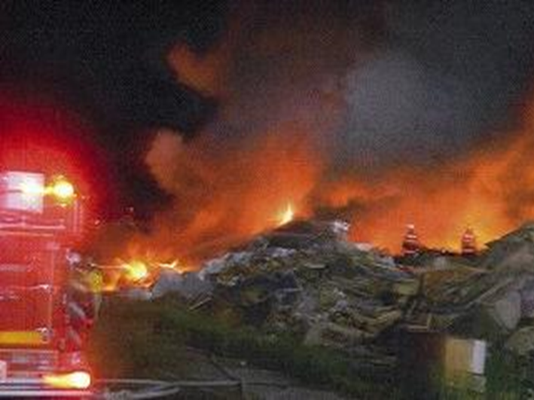
こうした問題によって発生するリスク
衛生環境の悪化（悪臭、害虫・害獣の発生など）
ごみ置き場での火災発生
地域の復旧・復興の遅れ
処理費用の増大
環境負荷の増大
仮置場での火災発生事例
平成23年8月宮城県石巻市

Slide 15
災害廃棄物処理の三原則（安全、スピード、費用への配慮）
災害廃棄物の処理は、被災した市民の衛生環境や安全を第一とし、スピード感を持って処理にあたることが重要。また、適切な分別を行う等、費用にも配慮しなければ、処理負担が自治体の財政を圧迫する事態にもなりかねない。
最終処分場の残余年数を考慮し、リサイクル率を高める努力が必要であり、分別・リサイクルを推進することは、安全・スピード・費用負担の改善につながる。
安全
スピード
被災した市民の衛生環境や安全を第一に。
アスベストを含む廃棄物や危険物・有害廃棄物等（スプレー缶、薬品、灯油等）は、安全に十分配慮しながら丁寧な処理が必要。
周辺の環境や住民の健康に著しい悪影響を及している場合（例：腐敗性の廃棄物、発火の恐れがある廃棄物等）は、スピード重視で処理を行う必要がある。
災害廃棄物の処理の三原則
費用
災害廃棄物処理計画の作成等、災害が起きる前に対策を進めておくことは、被災地域の経済的負担を軽減することにつながる。
これら多額の予算を執行するためには、膨大な量の事務作業が発生するので、早めに必要な人員を確保することも重要。

Slide 16
災害廃棄物対策の推進について
○全国レベルでは、環境省本省が災害廃棄物の技術的検討等を実施。
○地域ブロックレベルでは、地方環境事務所が地域ブロック協議会を設置し、自治体間の情報共有や
人材育成等を実施。
○自治体レベルでは、地方環境事務所がモデル事業を行い、自治体の災害廃棄物処理計画の策定等
を支援。
全国レベルの取組
地域ブロックレベル
の取組
自治体レベルの
取組
災害廃棄物処理のノウハウの蓄積・検証
国内の災害廃棄物取組状況の調査
廃棄物処理体制の整備（施設整備を含む）
ブロックを超えた連携の推進
災害廃棄物処理に関する技術開発
D.Waste-Netによる支援体制の構築 など
大規模災害における災害廃棄物対策行動計画の策定
災害廃棄物対策の取組事例の共有
セミナーや人材交流等の人材育成 など
災害廃棄物処理計画、事業継続計画等の策定
廃棄物処理体制の整備（施設整備を含む）
人材育成・確保、災害協定の締結 など

Slide 17
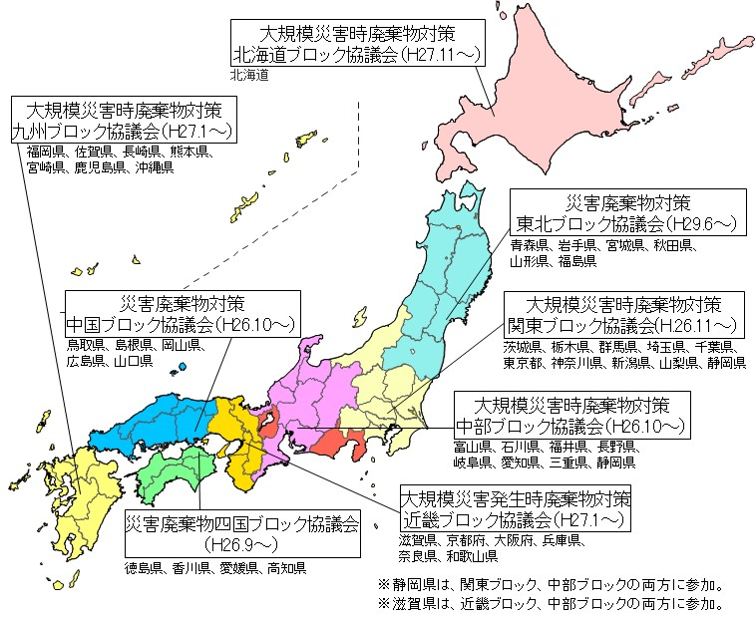
地域ブロック協議会等について
○ 地域の災害廃棄物対策を強化すべく、地方環境事務所が中心となって、関係省庁や自治体、事業者団体等の参画のもと、地域ブロック協議会を全国８箇所に設立。
○ 平時からの備えとして、地域ブロック別の災害廃棄物対策行動計画の策定、地域ブロックにおける共同訓練の開催、自治体に対する処理計画の策定支援や訓練への協力を実施。
【地域ブロック協議会の活動内容】
①地域ブロック協議会の運営
②地域ブロック別の災害廃棄物対策行動計画等の作成
③自治体等向けセミナー・見学の実施
④自治体の災害廃棄物処理計画策定支援
⑤地域ブロックにおける共同訓練の実施
⑥地域ブロック内における実態の基礎調査・技術調査
⑦発災した災害に関する災害廃棄物処理に関する記録集等の作成
【構成】
環境省、関係省庁地方支分部局、
都道府県、主要な市町村
廃棄物処理事業者団体、地域の専門家 等

Slide 18
大規模災害発生時廃棄物対策近畿ブロック協議会
近畿における地域ブロック協議会の取組
概要
【設立】
平成２７年１月
【目的】
近畿ブロックにおいて、災害時の廃棄物対策について情報共有を行うとともに、大規模災害発生時の廃棄物対策に関する広域的な連携について検討し、行動計画策定に結び付けること
【構成員】
府県（６）、政令市・中核市（18)、推薦市町(７)
関係機関(近畿地方整備局,フェニックスセンター,大阪・兵庫・和歌山産業資源循環協会)(５)
オブザーバー（近畿財務局、関西広域連合広域防災局、鳥取県、徳島県）(４)
【学識経験者】
●（座長）京都大学大学院地球環境学堂 准教授 浅利 美鈴、◎３R研究財団 高田 光康 ◎神戸大学 准教授 田畑 智博 ◎龍谷大学 講師 水原 詞治
令和５年度の主な活動予定
【１．協議会運営・調査等】
協議会(２回)
府県WG（３回程度）
政令市・中核市WG（２回程度）
推薦市町WG（１回程度）
有識者WG（１回程度）
民間団体との意見交換（３団体程度）
調査の実施、情報伝達訓練の在り方検討
大阪湾圏域等での連携協力及び災害廃棄物処理の継続検討
【２．人材育成】
初任者向け、課題別研修会（２回）
【３．自治体を対象とした業務】
＜府県及び市町村等の災害廃棄物処理における実効性確保に向けた業務＞
滋賀県
京都府京田辺市
大阪府及び大阪市
１７

Slide 19
市区町村の災害廃棄物処理計画の策定状況（速報値）（令和４年度末）
表 災害廃棄物処理計画人口別策定率比較
人口規模 |  | 近畿全体
 |  | 自治体数 | 策定数 | 策定率
全体 |  | 198 | 153 | 77.3%
50万人以上 |  | 5 | 5 | 100%
 | うち政令市 | 4 | 4 | 100%
10万人以上～50万人未満 |  | 37 | 34 | 91.9%
５万人以上～10万人未満 |  | 43 | 35 | 81.4%
５万人未満 |  | 113 | 79 | 69.9%
災害廃棄物処理計画策定率の2025年度目標値
［都道府県］ 100％
［市区町村］ 60％
※近畿２府４県については既に達成済み
近畿ブロックの災害廃棄物処理計画の策定団体は８割弱で、昨年度から着実に増加
近畿全体の策定割合は、昨年度（72％、143団体）から5ポイント増加（77％、153団体）した。なお、参考値として、昨年度の全国平均は（72％、1,252団体）であった。
策定率が増加した府県として、滋賀県は（94.7%、18団体）、京都府は（73.1%、19団体）、大阪府は（76.7%、33団体）、兵庫県は（75.6%、31団体）となっている。
なお、災害廃棄物処理計画の改訂状況は、近畿の市町村では13％(18団体）が「改訂有り」であった。
１８

Slide 20
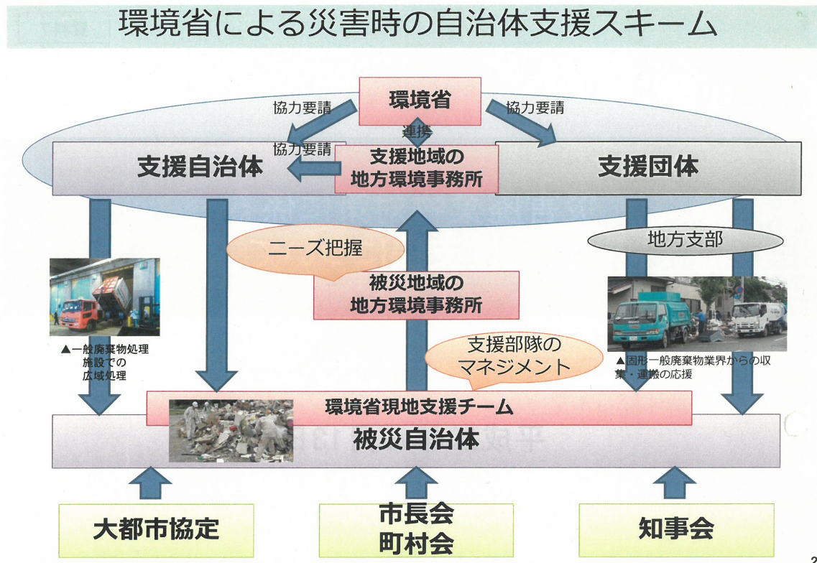
１９

Slide 21
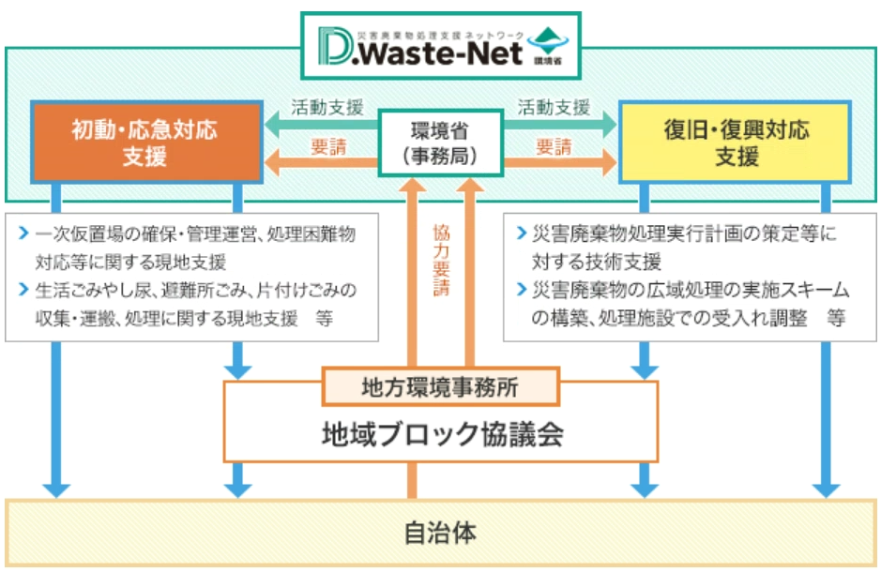
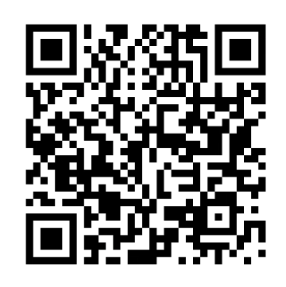
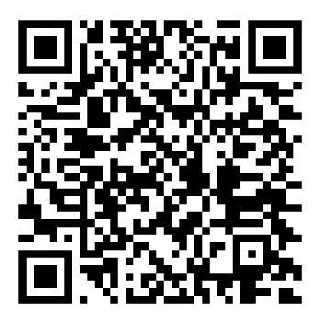
災害廃棄物処理支援ネットワーク（D.Waste-Net）の支援体制
国が集約する知見・技術を有効に活用し、各地における災害対応力向上に繋げるため、研究専門機関や関連民間事業者などを中心とした人的なネットワーク。
災害時は、初動・応急対応（初期対応）と復旧・復興対応（中長期対応）ごとに、人員や資機材の派遣などを行っている。
＜支援申請手順＞
被災自治体から環境省（近畿地方環境事務所宛て）に協力要請（メール・電話）を行う。
近畿地方環境事務所から本省宛てに協力要請を行う。
本省はD.Waste-Net構成団体に対し、被災自治体への活動要請を行う。
D.Waste-Net構成団体が被災自治体へ支援に入る。
※支援を要請できる具体的な基準は設定していない。
※被災規模等により、自治体に連絡（承知）をとった上で、プッシュ型支援を行う場合もある。
※支援は派遣調整を開始してから、最低でも３～４日程度は必要。 （支援の要否を把握する期間も含めると１～２週間程度は必要。)
【D.Waste-Netの災害時の支援の仕組み】
災害廃棄物対策情報サイト
（D.Waste-Net）
災害廃棄物対策情報サイト
（D.Waste-Netの活動実績）
２０

Slide 22
災害廃棄物処理支援ネットワーク（D.Waste-Net）の構成員・実績
メンバー（令和２年４月現在）
活動実績
初動・応急対応 | 復旧・復興対応
（１）研究・専門機関 （研究機関・学会） ○（国研）国立環境研究所 ○（一社）廃棄物資源循環学会 ○（公財）廃棄物・3R研究財団 （専門機関） ○（一財）日本環境衛生センター ○（公社）日本ペストコントロール協会 ○（公社）におい・かおり環境協会 ○（公財）自動車リサイクル促進センター （２）一般廃棄物関係団体 （自治体） ○（公社）全国都市清掃会議 （民間） ○全国一般廃棄物環境整備協同組合連合会 ○全国環境整備事業協同組合連合会 ○（一社）全国清掃事業連合会 ○（一社）日本環境保全協会 | （１）研究・専門機関 （研究機関・学会） ○（国研）国立環境研究所 ○（公社）地盤工学会 ○（一社）廃棄物資源循環学会 （専門機関） ○（一財）日本環境衛生センター （２）廃棄物処理関係団体 ○（一社）環境衛生施設維持管理業協会 ○（一社）持続可能社会推進コンサルタント協会 ○（一社）セメント協会 ○（公社）全国産業資源循環連合会 ○（一社）泥土リサイクル協会 ○（一社）日本環境衛生施設工業会 ○（一社）日本災害対応システムズ （３）建設業関係団体 ○（公社）全国解体工事業団体連合会 ○（一社）日本建設業連合会 （４）輸送等関係団体 ○日本貨物鉄道株式会社 ○日本内航海運組合総連合会 ○リサイクルポート推進協議会
発生年月 | 災害名
平成27年9月 | 平成27年9月 関東・東北豪雨
平成28年4月 | 平成28年熊本地震
平成28年9月 | 平成28年 台風第9,10,11号
平成28年10月 | 平成28年 鳥取中部地震
平成28年12月 | 平成28年 糸魚川市大規模火災
平成29年７月 | 平成29年7月 九州北部豪雨
平成30年６月 | 平成30年 大阪府北部地震
平成30年７月 | 平成30年７月豪雨
平成30年９月 | 平成30年 北海道胆振東部地震
令和元年８月 | 令和元年8月の前線 に伴う大雨
令和元年９月 | 令和元年房総半島台風
令和元年10月 | 令和元年東日本台風
令和２年７月 | 令和２年７月豪雨
令和３年８月 | 令和３年８月豪雨
令和４年８月 | 令和４年８月大雨
令和４年９月 | 令和４年台風１５号
（五十音順）
（五十音順）
２１

Slide 23
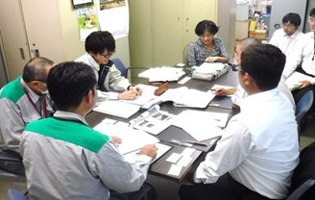
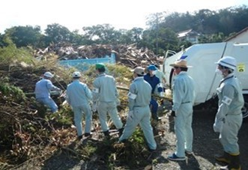
災害廃棄物処理支援員制度（人材バンク）の制度概要
災害廃棄物処理を経験した自治体職員の現場視点での支援が復旧・復興に大きく貢献したことを受け、支援員情報（人数・専門性）を集約し、状況に応じた支援が行えるように制度化したもの。
具体的には、環境省から全国の地方公共団体に対し、災害廃棄物処理を経験し、知見を有する職員の推薦を依頼。地方公共団体の推薦を受けた職員を「災害廃棄物処理支援員」として名簿に登録する。
災害発生時には被災地方公共団体の要請により「災害廃棄物処理支援員」を派遣。
＜災害廃棄物処理支援員による活動内容＞
災害廃棄物処理の方針にかかる助言・調整等
災害廃棄物処理の個別課題の対応にかかる助言・調整等
地方公共団体職員による災害廃棄物処理の支援の様子
（写真提供：東京都）
２２

Slide 24
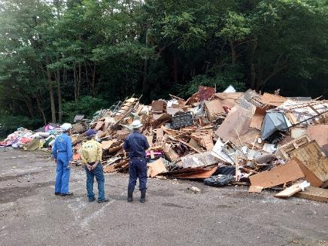
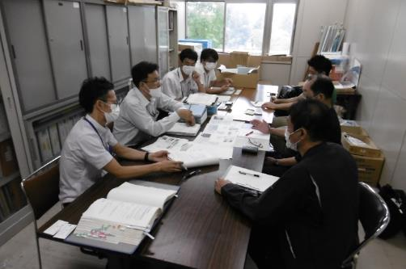
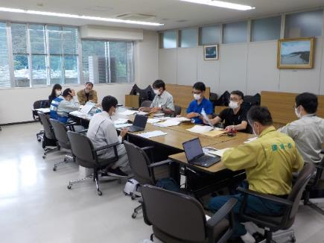
災害廃棄物処理支援員支援実績（令和４年８月３日からの大雨）
派遣期間 | 被災自治体 | 支援自治体 | 支援内容
8月16日(火)～20日(土) | 青森県鰺ヶ沢町 | 神奈川県横浜市（１名） | 仮置場の適切な運用に向けた助言
8月24日(水)～26日(金) 10月13日(木)～15日(土) | 石川県小松市 | 長野県佐久市（1名） | 災害等廃棄物処理事業費補助金申請書類の作成支援
8月26日(金)～28日(日) | 新潟県村上市 関川村 | 千葉県館山市（2名） 千葉県鋸南町（1名） | 損壊家屋解体撤去支援 災害等廃棄物処理事業費補助金申請書類の作成支援
8月31日(水)～9月2日(金) | 福井県南越前町 | 長野県長野市（1名） | 災害等廃棄物処理事業費補助金申請書類の作成支援
○ 令和４年８月３日からの大雨
鰺ヶ沢町の支援を行う横浜市職員
※環境省撮影
小松市の支援を行う佐久市職員
※環境省撮影
村上市、関川村の支援を行う
館山市、鋸南町職員
※館山市提供
２３

Slide 25
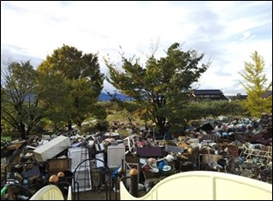
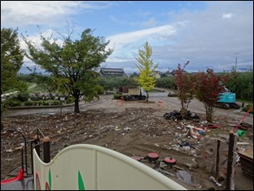
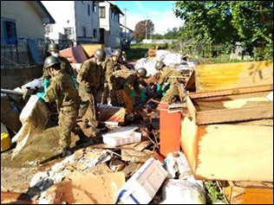
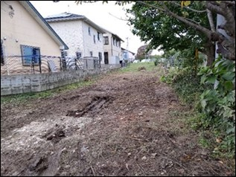
防衛省・自衛隊と環境省との連携対応マニュアル（令和２年８月）
近年の大規模災害において、環境省と自衛隊・ボランティアなどの関係者が連携して災害廃棄物の撤去を実施。
環境省と防衛省は、それらの活動を通じて蓄積されたノウハウ等も踏まえ、「災害廃棄物撤去に係る連携対応マニュアル」を共同で作成し、自衛隊の活動の効果を最大化し、災害廃棄物の撤去を加速化し、被災地の復旧・復興に繋げる。
関係機関の役割分担の明確化
発災時の現地調整会議の開催
関係機関の「顔の見える関係性」構築
自衛隊の活動終了の手順 など
長野県長野市における
自衛隊による撤去
栃木県大平町における
自衛隊による撤去
２４

Slide 26
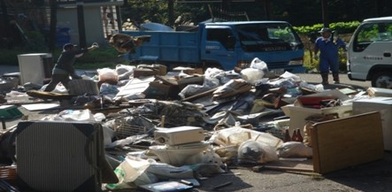
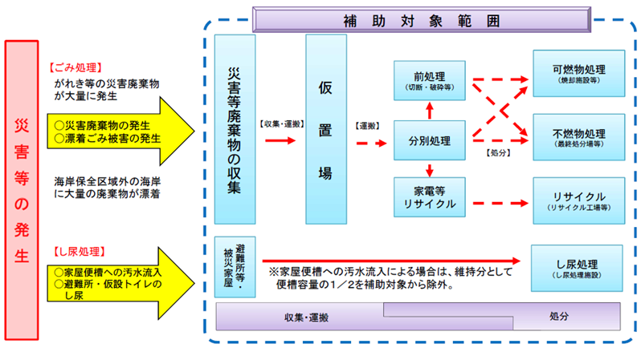
災害等廃棄物処理事業費補助金
補助金名 | 災害等廃棄物処理事業費補助金
対象事業
 | 災害のために実施した廃棄物の収集、運搬及び処分 災害に伴って便槽に流入した汚水の収集、運搬及び処分（民間事業者及び地方公共団体への委託事業を含む） 仮設便所、集団避難所等から排出された、し尿の収集、運搬及び処分（災害救助法に基づく避難所の開設期間内に限る）
補助先 | 市町村（一部事務組合、広域連合、特別区を含む）
要件 | 政令指定都市：事業費80万円以上、その他の市町村：事業費40万円以上
 | 降雨：最大24時間雨量が80㎜以上によるもの 地震：異常な天然現象によるもの（震度基準なし） 暴風：最大風速（10分間の平均風速）15m/sec以上によるもの 積雪：過去10年間の最大積雪深平均値超且つ1m以上 高潮：最大風速15m/sec以上の暴風によるもの その他：異常な天然現象によるもの 等
補助率 | １／２
地方財政措置 | ＜通常災害時＞ 地方負担の80％について特別交付税措置
 | ＜激甚災害時＞ 激甚災害による負担が一定の水準を超えた市町村にあっては、残りの20％について、災害対策債により対処すること とし、その元利償還金の57％について特別交付税措置
根拠条文 | ◆廃棄物の処理及び清掃に関する法律 第22条 国は、政令で定めるところにより、市町村に対し、災害その他の事由により特に必要となった廃棄物の処理を行うために要する費用の一部を補助することができる。
参考 | ◇災害廃棄物処理業務に関する応援・受援経費 被害を受けた地方公共団体等からの応援等に要した経費、災害対応に係る職員派遣の受入れに要する経費(自治法第252条の17に基づく職員派遣)については、特別交付税措置が講じられている(特別交付税省令第３条第１項第１号)。

Slide 27
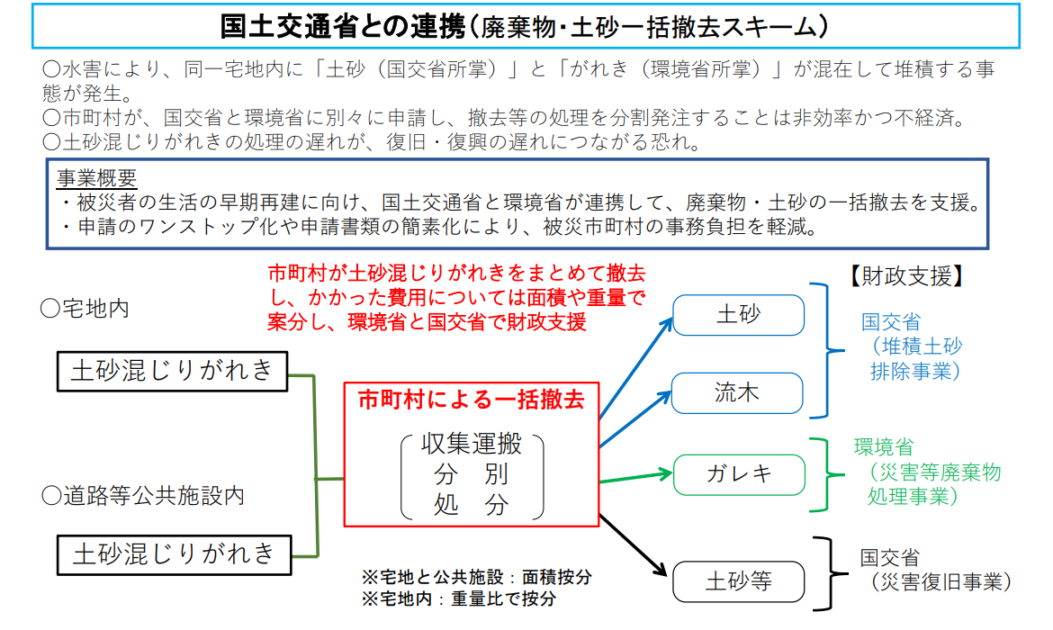
国土交通省との連携（廃棄物・土砂一括撤去スキーム）
２６

Slide 28
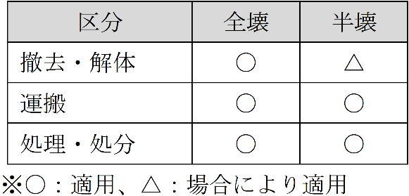
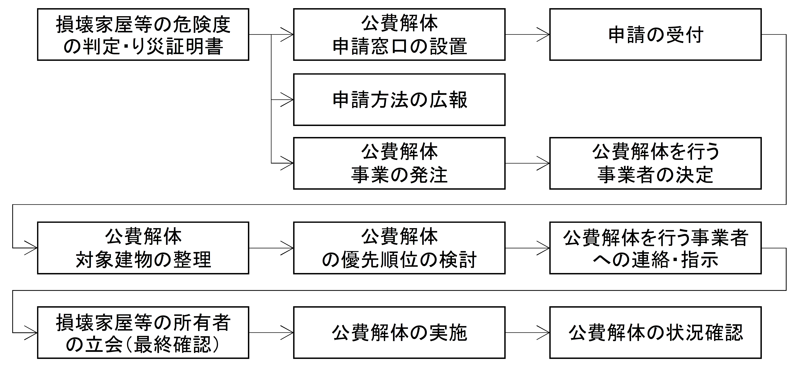
損壊家屋等の撤去・解体は、本来、私有財産の処分であり、原則として、所有者の責任によって行うこととなる。ただし、災害復興に当たって、被災自治体は災害等廃棄物処理事業費補助金を活用して、全壊家屋の解体を実施することができる。被害の状況によっては国の特例措置により、半壊家屋まで補助対象が拡大される場合もあるため、補助対象の適否は、災害発生後の環境省の通知を確認する必要がある。
損壊家屋等の撤去・解体
撤去・解体棟数が多い場合は事務量が膨大となるため、庁内他部局からの協力を得て体制を構築することが必要である。また都道府県や他自治体からの支援を得たり、補償コンサルタント等の民間事業者へ委託することも検討する必要がある。

Slide 29
費用償還
宅地内に流入した「土砂混じりがれき」及び「損壊家屋等」について、所有者等によって自ら撤去を行った場合、その費用を償還する。
申請受付
・申請者の本人確認（委任状可）、必要書類等の提出漏れチェック
・工事施工業者との契約書、罹災証明書、領収書等の原本を確認し、複写して返却
・撤去以外の工事が含まれていないかを確認
・費用償還の対象とすべき数量と支払済額の確認など
現地確認
・申請書類と現場状況に不整合がないか確認（償還額を算定する根拠数量の確認）
撤去費用
の算定
・自治体が撤去費用を算定：標準単価×根拠数量＋α（加算分）
償還額の決
定及び通知
・自治体から「費用償還金交付決定通知」と「償還金交付請求書」を申請者に送付
※ 費用償還の額は本市算定額（申請者の支払済額が本市算定額より低い場合は
その額）
償還金支払
・申請者が償還金の交付請求を行い、自治体が指定された口座へ振込

Slide 30
モデル事業の実施一覧（令和４年度）
【実効性確保モデル事業】
市町村における発災時の災害廃棄物処理の実行性確保のため、災害廃棄物処理計画の改訂や初動対応マニュアル等の作成を行う。
【住民啓発モデル事業】
平時から市町村による住民向けの災害廃棄物処理に係る広報手段や説明会等、効果的な普及啓発への取組を支援する事業を行う。
【府県提案型モデル事業】
各府県内の市町村の実効性確保に向けて、各地域の実情に精通している府県にモデル事業を提案いただくことで、各地域の状況に応じた効果的な事業を行う。
事業名 | 自治体名 | 事業内容
実効性確保 モデル事業 | 大阪府門真市 | 災害廃棄物処理基本計画（改訂案）の作成など
 | 大阪府交野市 | 市町村向け災害廃棄物処理にかかる初動時対応マニュアル（案）の作成など
 | 大阪府岬町 | 市町村向け災害廃棄物対応マニュアル（案）の作成
住民啓発 モデル事業 | 滋賀県甲賀市 | 災害に伴う廃棄物の住民用搬出マニュアル作成
 | 京都府宇治市 | 住民用搬出マニュアル作成、家庭内退蔵品の排出模擬訓練実施など
 | 大阪府摂津市 | 災害に伴う廃棄物の住民用搬出マニュアル作成
府県提案型 モデル事業 | 滋賀県 | 仮置場設置・運営・管理模擬訓練
大阪府 | 大阪府 | ①ボランティア＆市町村合同研修訓練の実施と連携 ②仮置場調査実施に基づく片付けごみ対応マニュアル作成
兵庫県 | 兵庫県 | 仮置場候補地現地調査及び設置・運営・管理模擬訓練
奈良県 | 奈良県 | 災害廃棄物対策事務処理マニュアル作成
和歌山県 | 和歌山県 | 仮置場候補地現地調査及び運営管理方法検討
２９

Slide 31
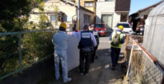
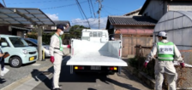

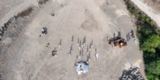
住民啓発モデル事業（京都府宇治市）
【事業内容】
住民用搬出マニュアル作成、家庭内退蔵品の排出模擬訓練実施など
【概要】
自治会単位で住民の家宅における退蔵品等を災害廃棄物と見立て、集積所への排出模擬実験を実施した。排出用の集積所を具体的に仮選定し、収集運搬についての課題抽出を行うとともに、便乗ごみ・不法投棄の防止に対する認識の浸透を図った。
【訓練の流れ】
住民の方が、自宅から集積所まで、事前に回答した片付けごみ(退蔵品)を搬出。
（お手伝いを希望された方には、市及びボランティアを派遣し、運び出し作業を支援。）
片付けごみの集積所への運搬。
（基本は車両や台車、徒歩での運搬とし、①と同じく希望された方には、市の収集車両を使用して運搬。）
集積所へ搬入。
宇治市廃棄物担当職員が、集積所から一次仮置場へ運搬。
①退蔵品の排出
②集積所への運搬
③集積所への搬入
④一次仮置場への運搬
３０

Slide 32
住民啓発モデル事業（京都府宇治市）
【ボランティアなどの意見】
＜課題＞
高齢で一人暮らしの所のごみ出しが、補助がなければ出せないので、近くの人の声かけが必要。
高齢者に対する搬出・搬入の方法の周知が必要。
水害時電気は切れる。ヘッドライトが必要。
家具を出すために分解が必要になる可能性があるので、ドライバーなど簡単な道具は持参する。
水を含んだ重量物（タタミやマットレスなど）を運ぶための人数が必要。ボラセンのマッチング時に考慮が必要。
そもそも日頃から不要物を減らす活動が必要。
【住民などの意見】
＜訓練に参加して、どのように災害に備えるか、訓練の感想など＞
日頃から不要物を溜め込まずに小まめに分別・処分しておく。
大地震による家屋の倒壊や大規模水害に備えて、家具の固定の他、不要な物の整理や重い物の置き場などを見直す。
浸水までに時間があるなら、できるだけ濡れないように階上に移動するしかない。
災害に備え、事前の情報収集。
地域の人々とのつながりを大切にしたい。
３１

Slide 33
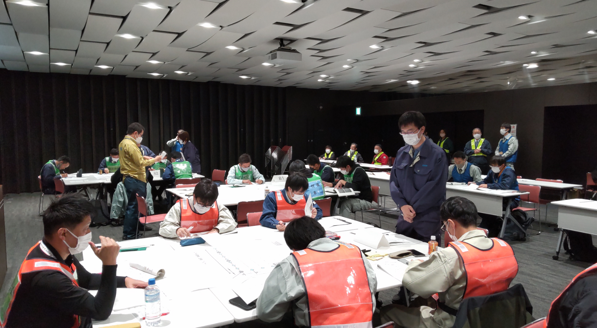
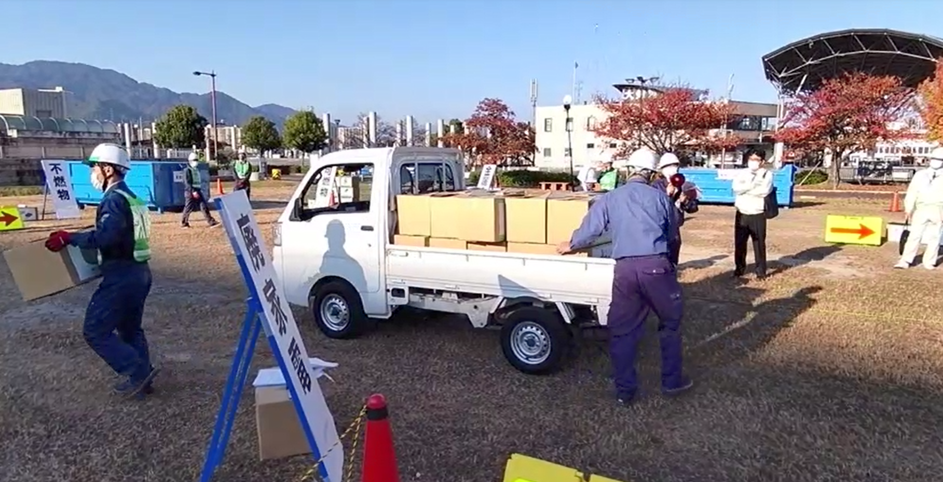
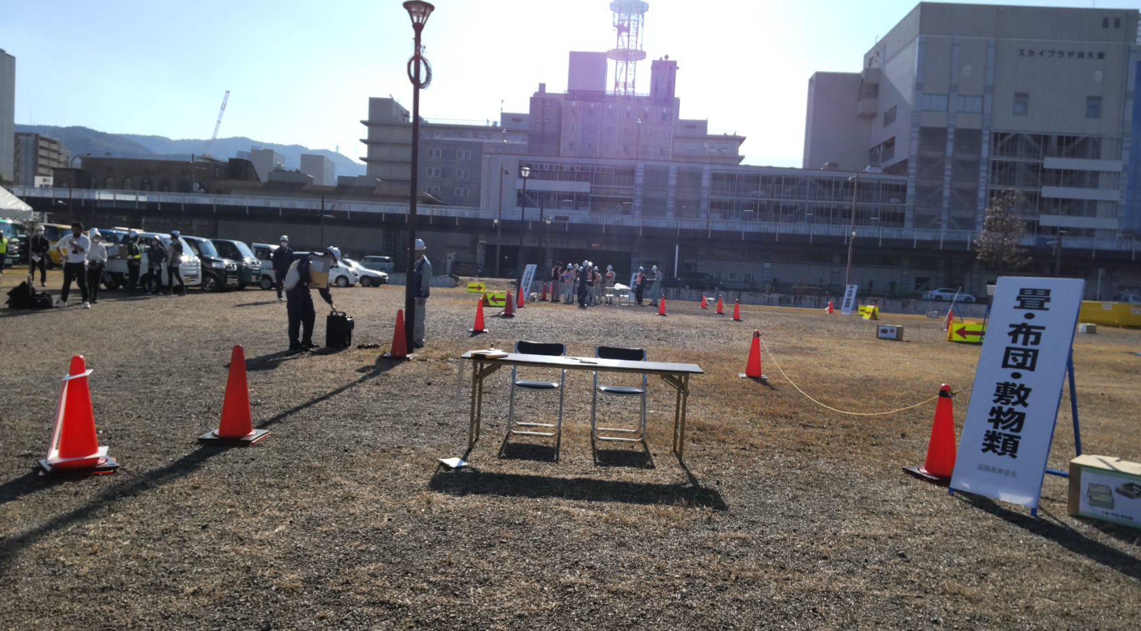
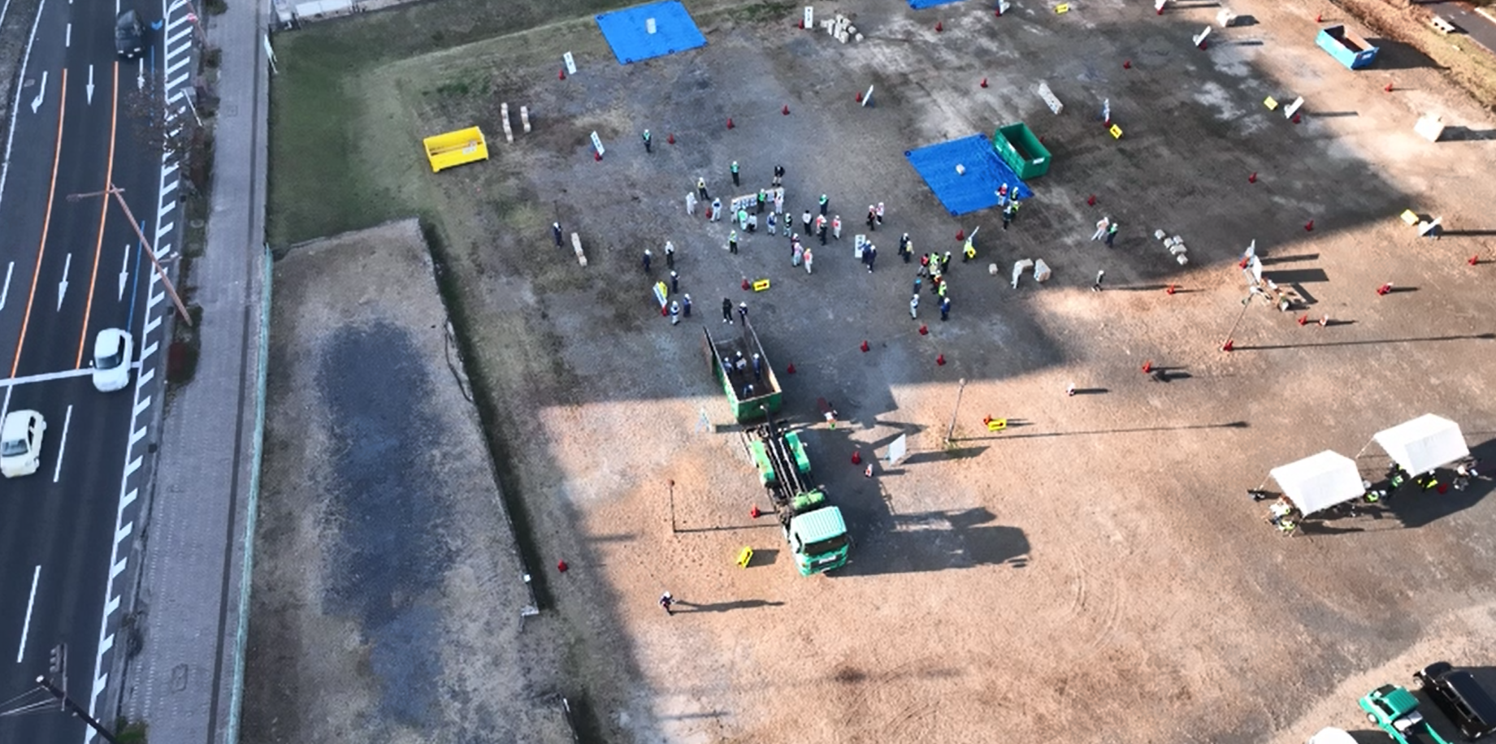
府県提案型モデル事業（滋賀県）
【事業内容】
仮置場設置・運営・管理模擬訓練
【概要】
災害時に市町職員が迅速な災害廃棄物処理対応が可能となることを目的として、図上訓練及び模擬訓練を実施した。図上訓練で仮置場の必要資機材・レイアウト等の検討を行った上で、現地において仮置場の設置から災害廃棄物（※段ボールを用いて）の搬入・搬出のシミュレーションを実施した。
【訓練の流れ】
①仮置場レイアウト検討
③仮置場への搬入
②仮置場設置
④仮置場からの搬出
３２

Slide 34
府県提案型モデル事業（滋賀県）
【参加者からの意見】
＜仮置場レイアウトの検討における気づき＞
積み下ろしの順番や火災事故を考慮した配置など、考えることが非常に多いことに気づいた。また、あらかじめ決めておく重要な部分（例えば、受入搬入物、受付時の確認方法、動線など）が多いことにも気づいた。
＜仮置場設置訓練における気づき＞
実際に仮置場を作る中で部材が足りない事や車両の転回スペースが小さいことなど問題点が見えてきた。
来場者に分かりやすいレイアウトや表示が必要だと感じた。机上と実践では会場への目線が違うことに気づいた。
＜搬入訓練における気づき＞
受付に時間がかかること、人員が想像以上に必要であることが課題だと感じた。また、搬入できないもの等、基準を明確にしておくことも重要。
受付に時間を要すると大渋滞が起きる。誰が受付しても同じ誘導ができるようなマニュアルが必要であると感じた。
＜搬出訓練における気づき＞
会場の大きさや道幅によって、入場できるトラックの制限があることが分かった。それに合わせてコンテナの位置や廃棄物の整理も必要であると感じた。
＜振り返り＞
学ぶことも多かったが、多くの課題にも気づいた。特に予定している仮置場ごとのレイアウトを決定しておく、持ち込める廃棄物を検討しておく、受付マニュアルの整備をしておく、など平時から行えることもあるので、やれることはやっておくことが大事であると感じた。
３３

Slide 35
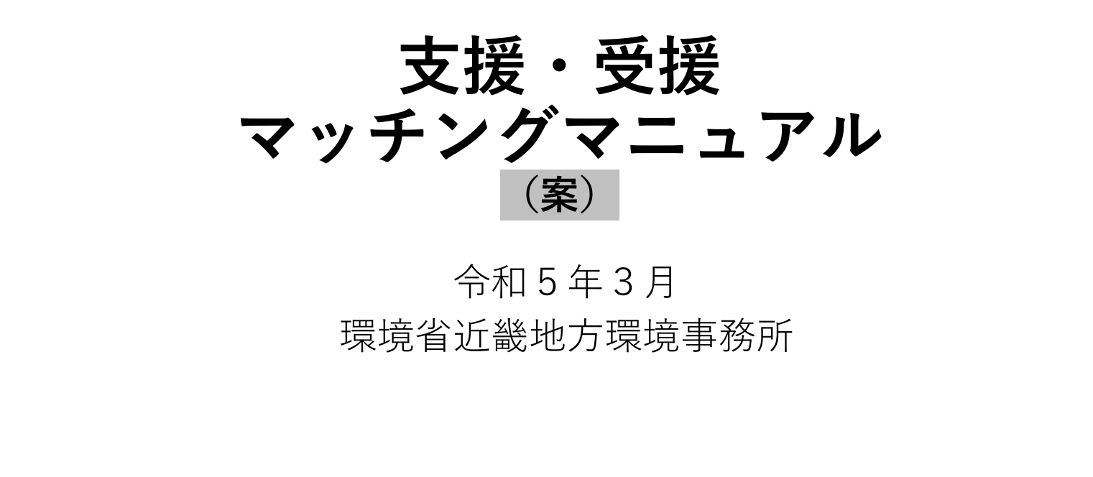


Slide 36
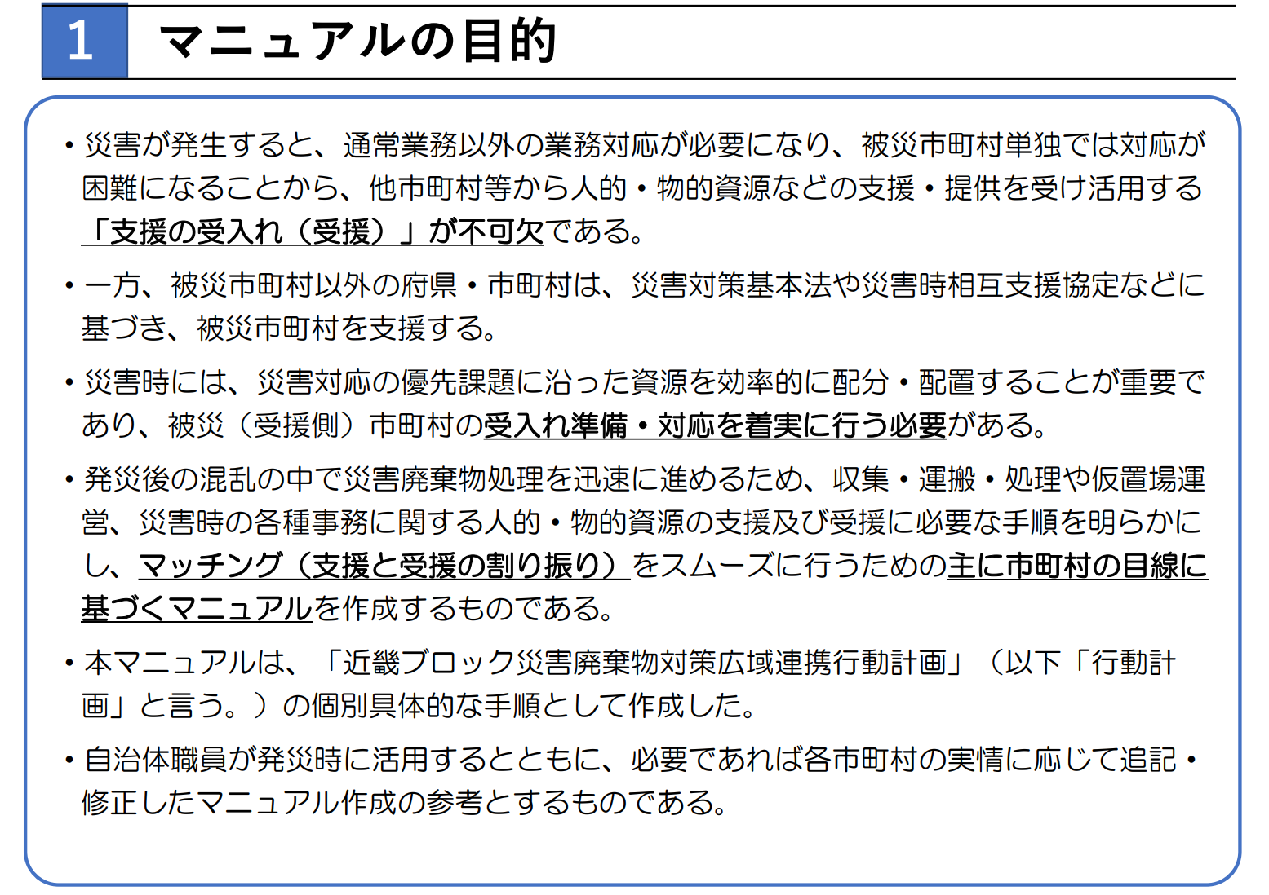

Slide 37
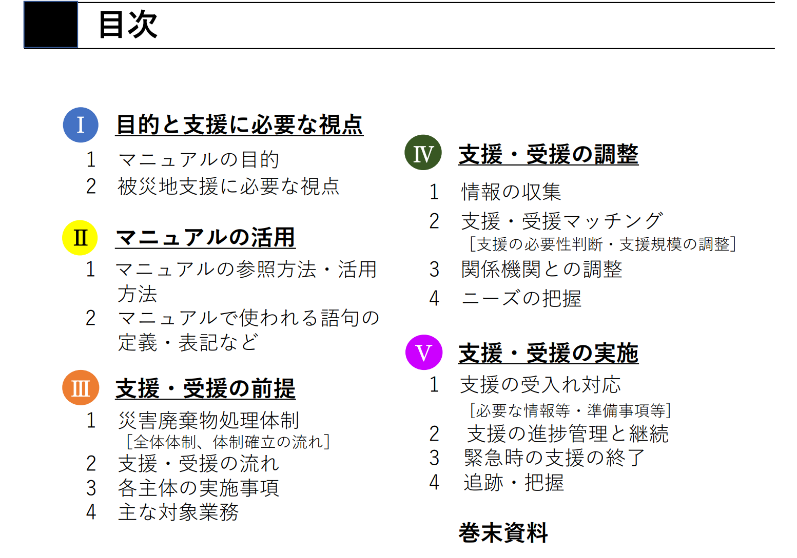

Slide 38
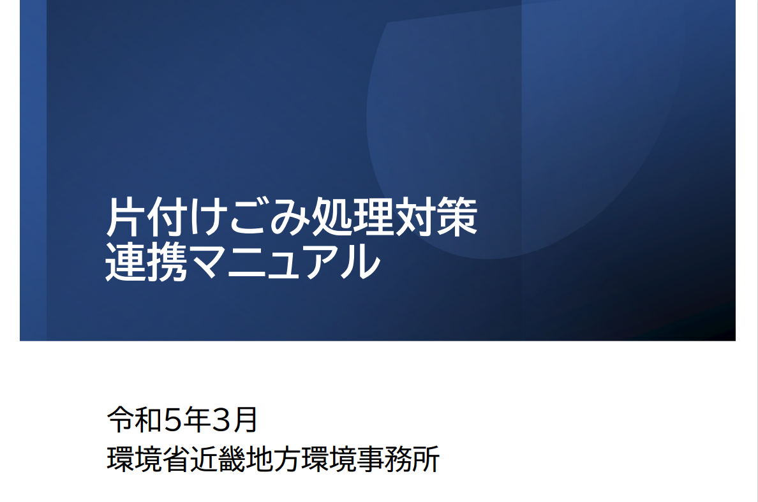

Slide 39
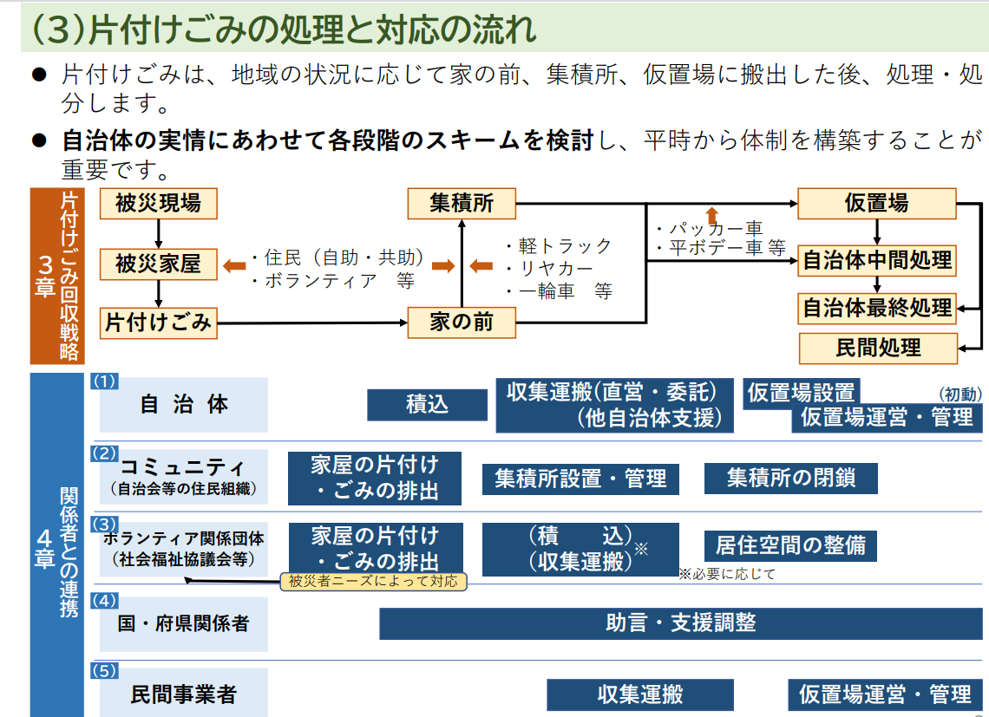

Slide 40
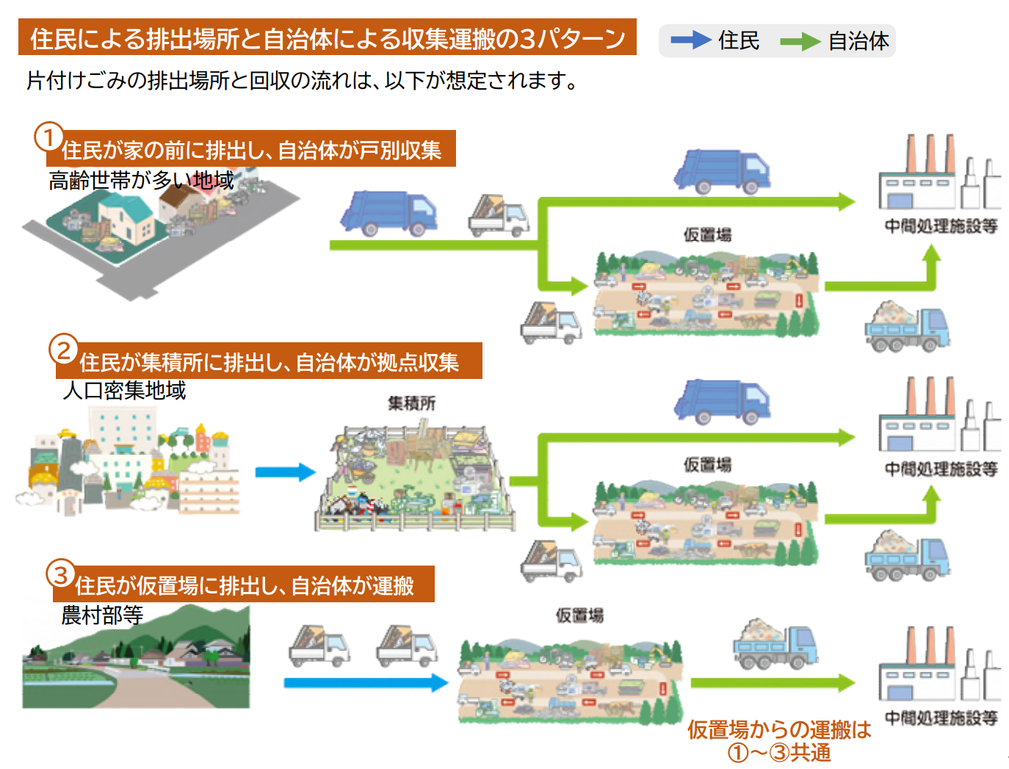

Slide 41
初動対応のポイント「か・き・く・け・こ」
協定の活用
国・県等との連携
計画（災害廃棄物処理実行計画）
広報（情報発信）
仮置場の確保
か
き
く
け
こ
４０

Slide 42
ご清聴ありがとうございました。

